Slide 1
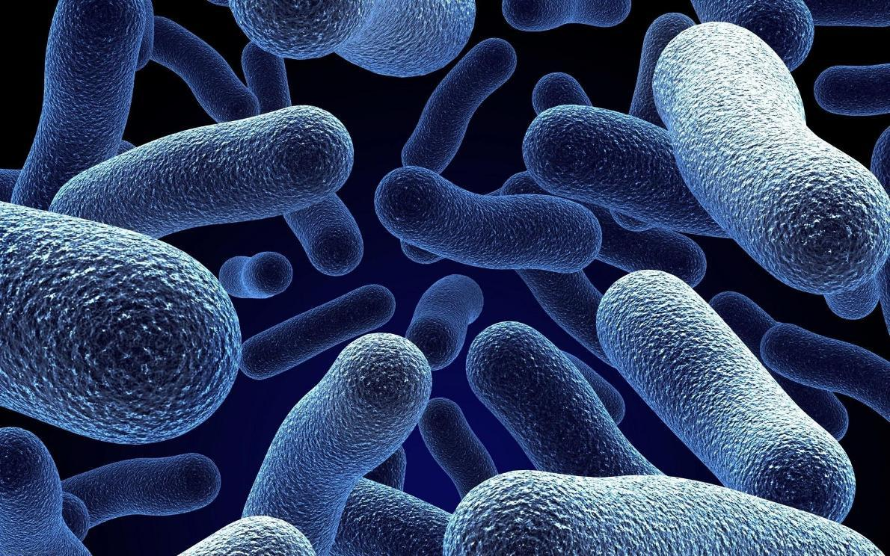
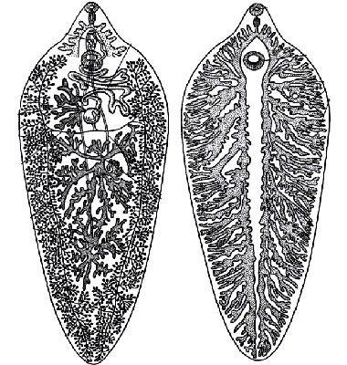
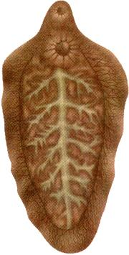
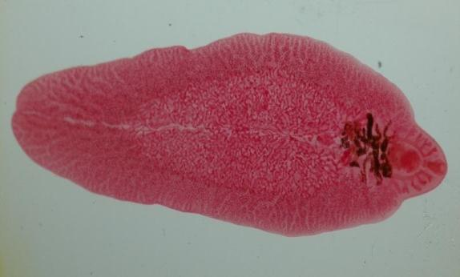
Печёночные сосальщики (Clonorchis sinensis)

Slide 2
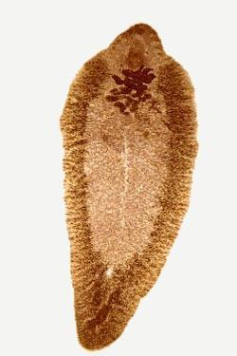
Печёночные сосальщики —плоские черви класса дигенетических сосальщиков, паразитирующие в печени и желчных путях теплокровных животных.

Slide 3
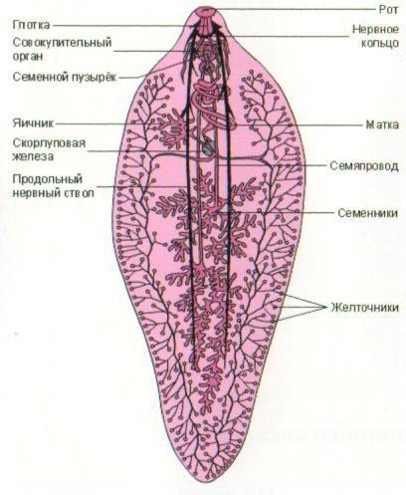
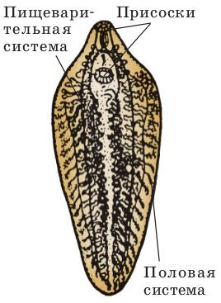
Строение печёночного сосальщика

Slide 4
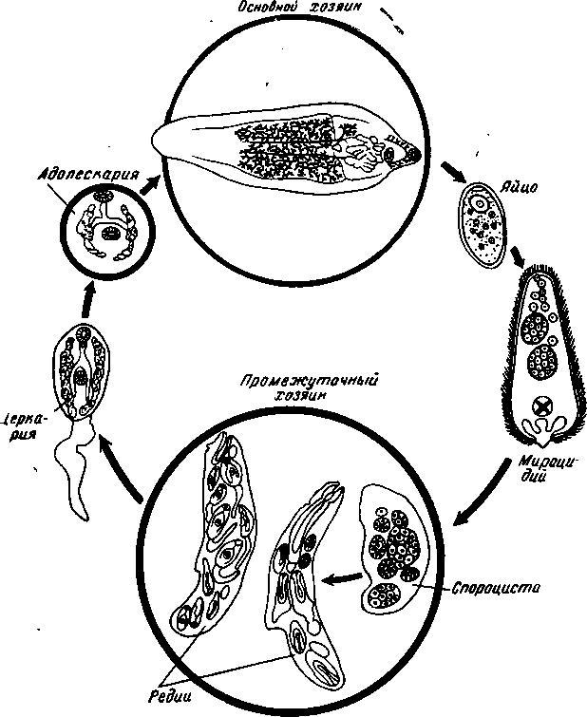
Цикл развития
Цикл печеночного сосальщика проходит с превращениями. Последовательность развития печеночного сосальщика: мариты – мирацидии – спороцисты – редии – циркарии – адолескарии.

Slide 5
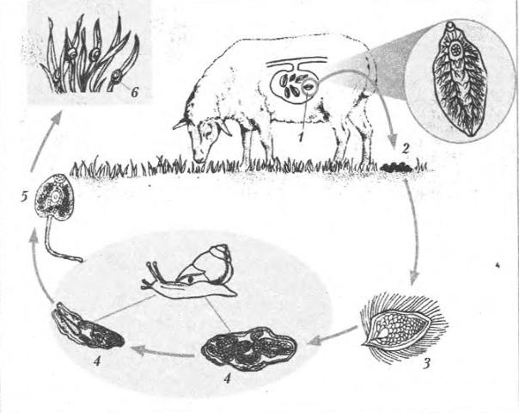
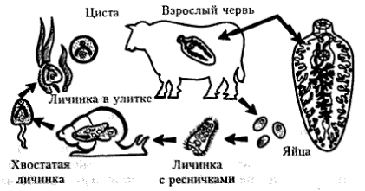
Размножение

Slide 6
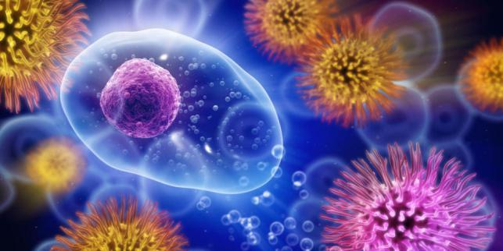
Спасибо за внимание

